Slide 1
Kognitiv tillgänglighet i fokus
sara.kjellstrand@funka.com
emil.gejrot@funka.com

Slide 2
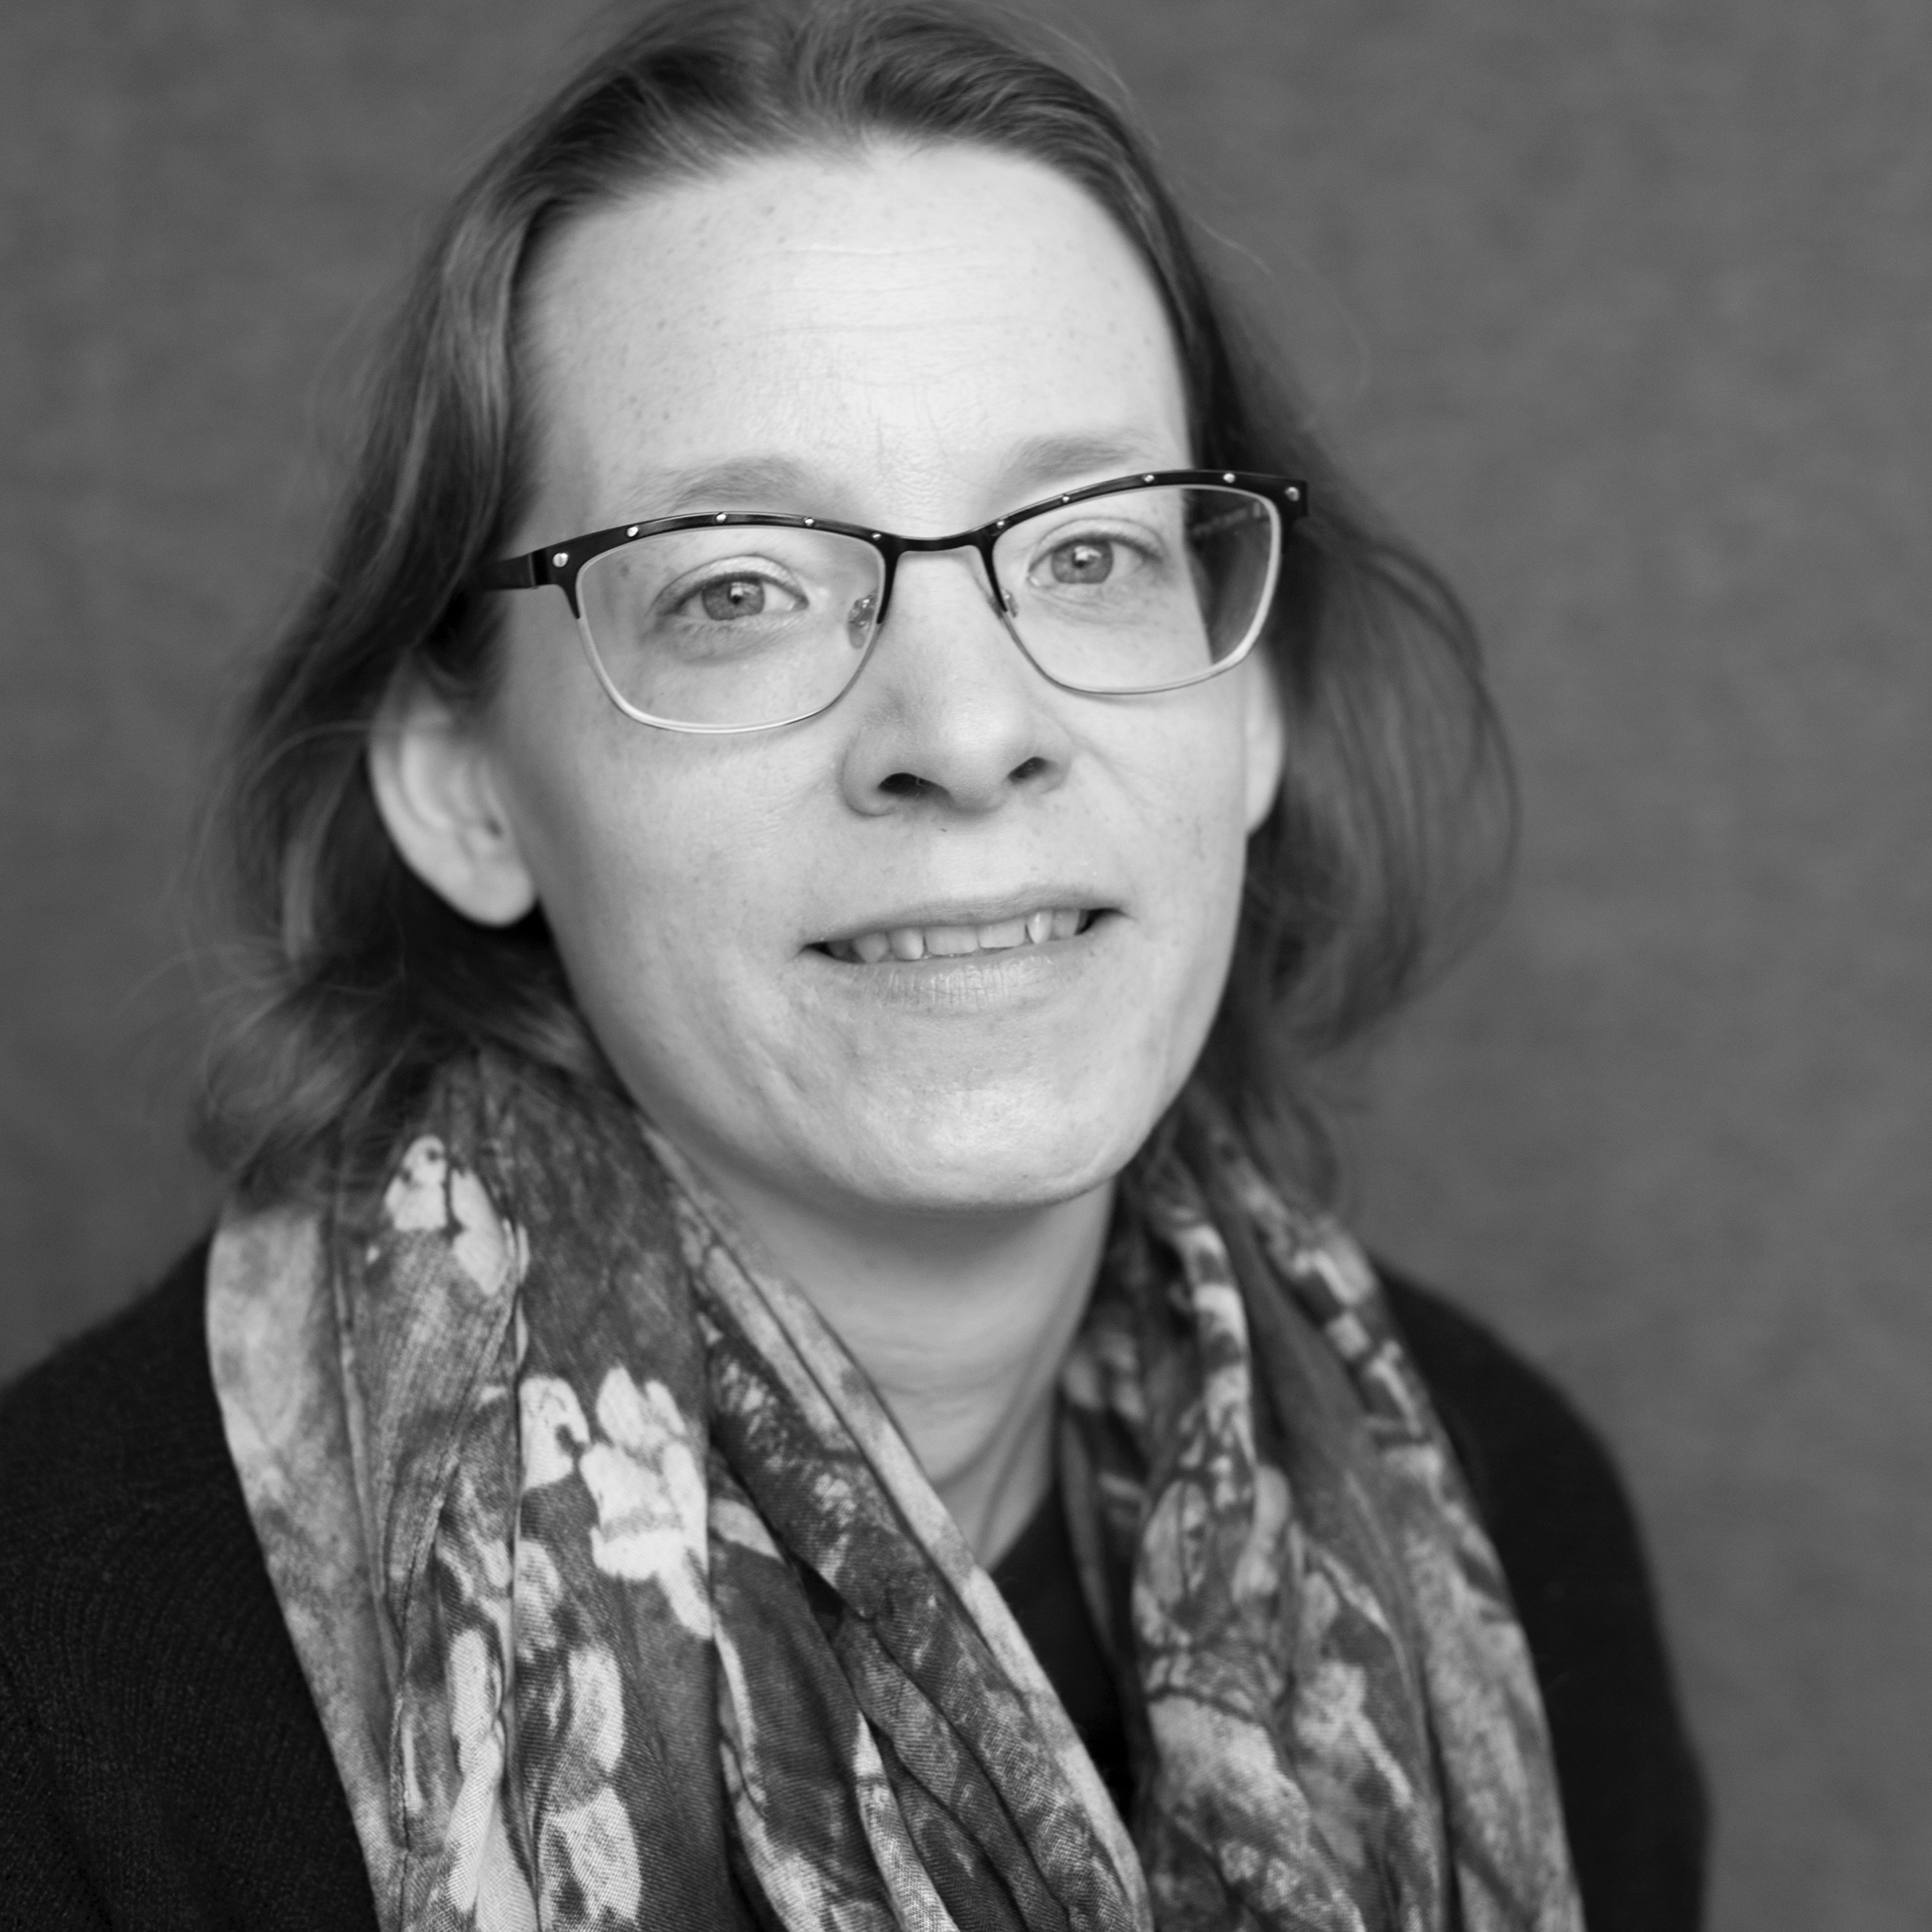
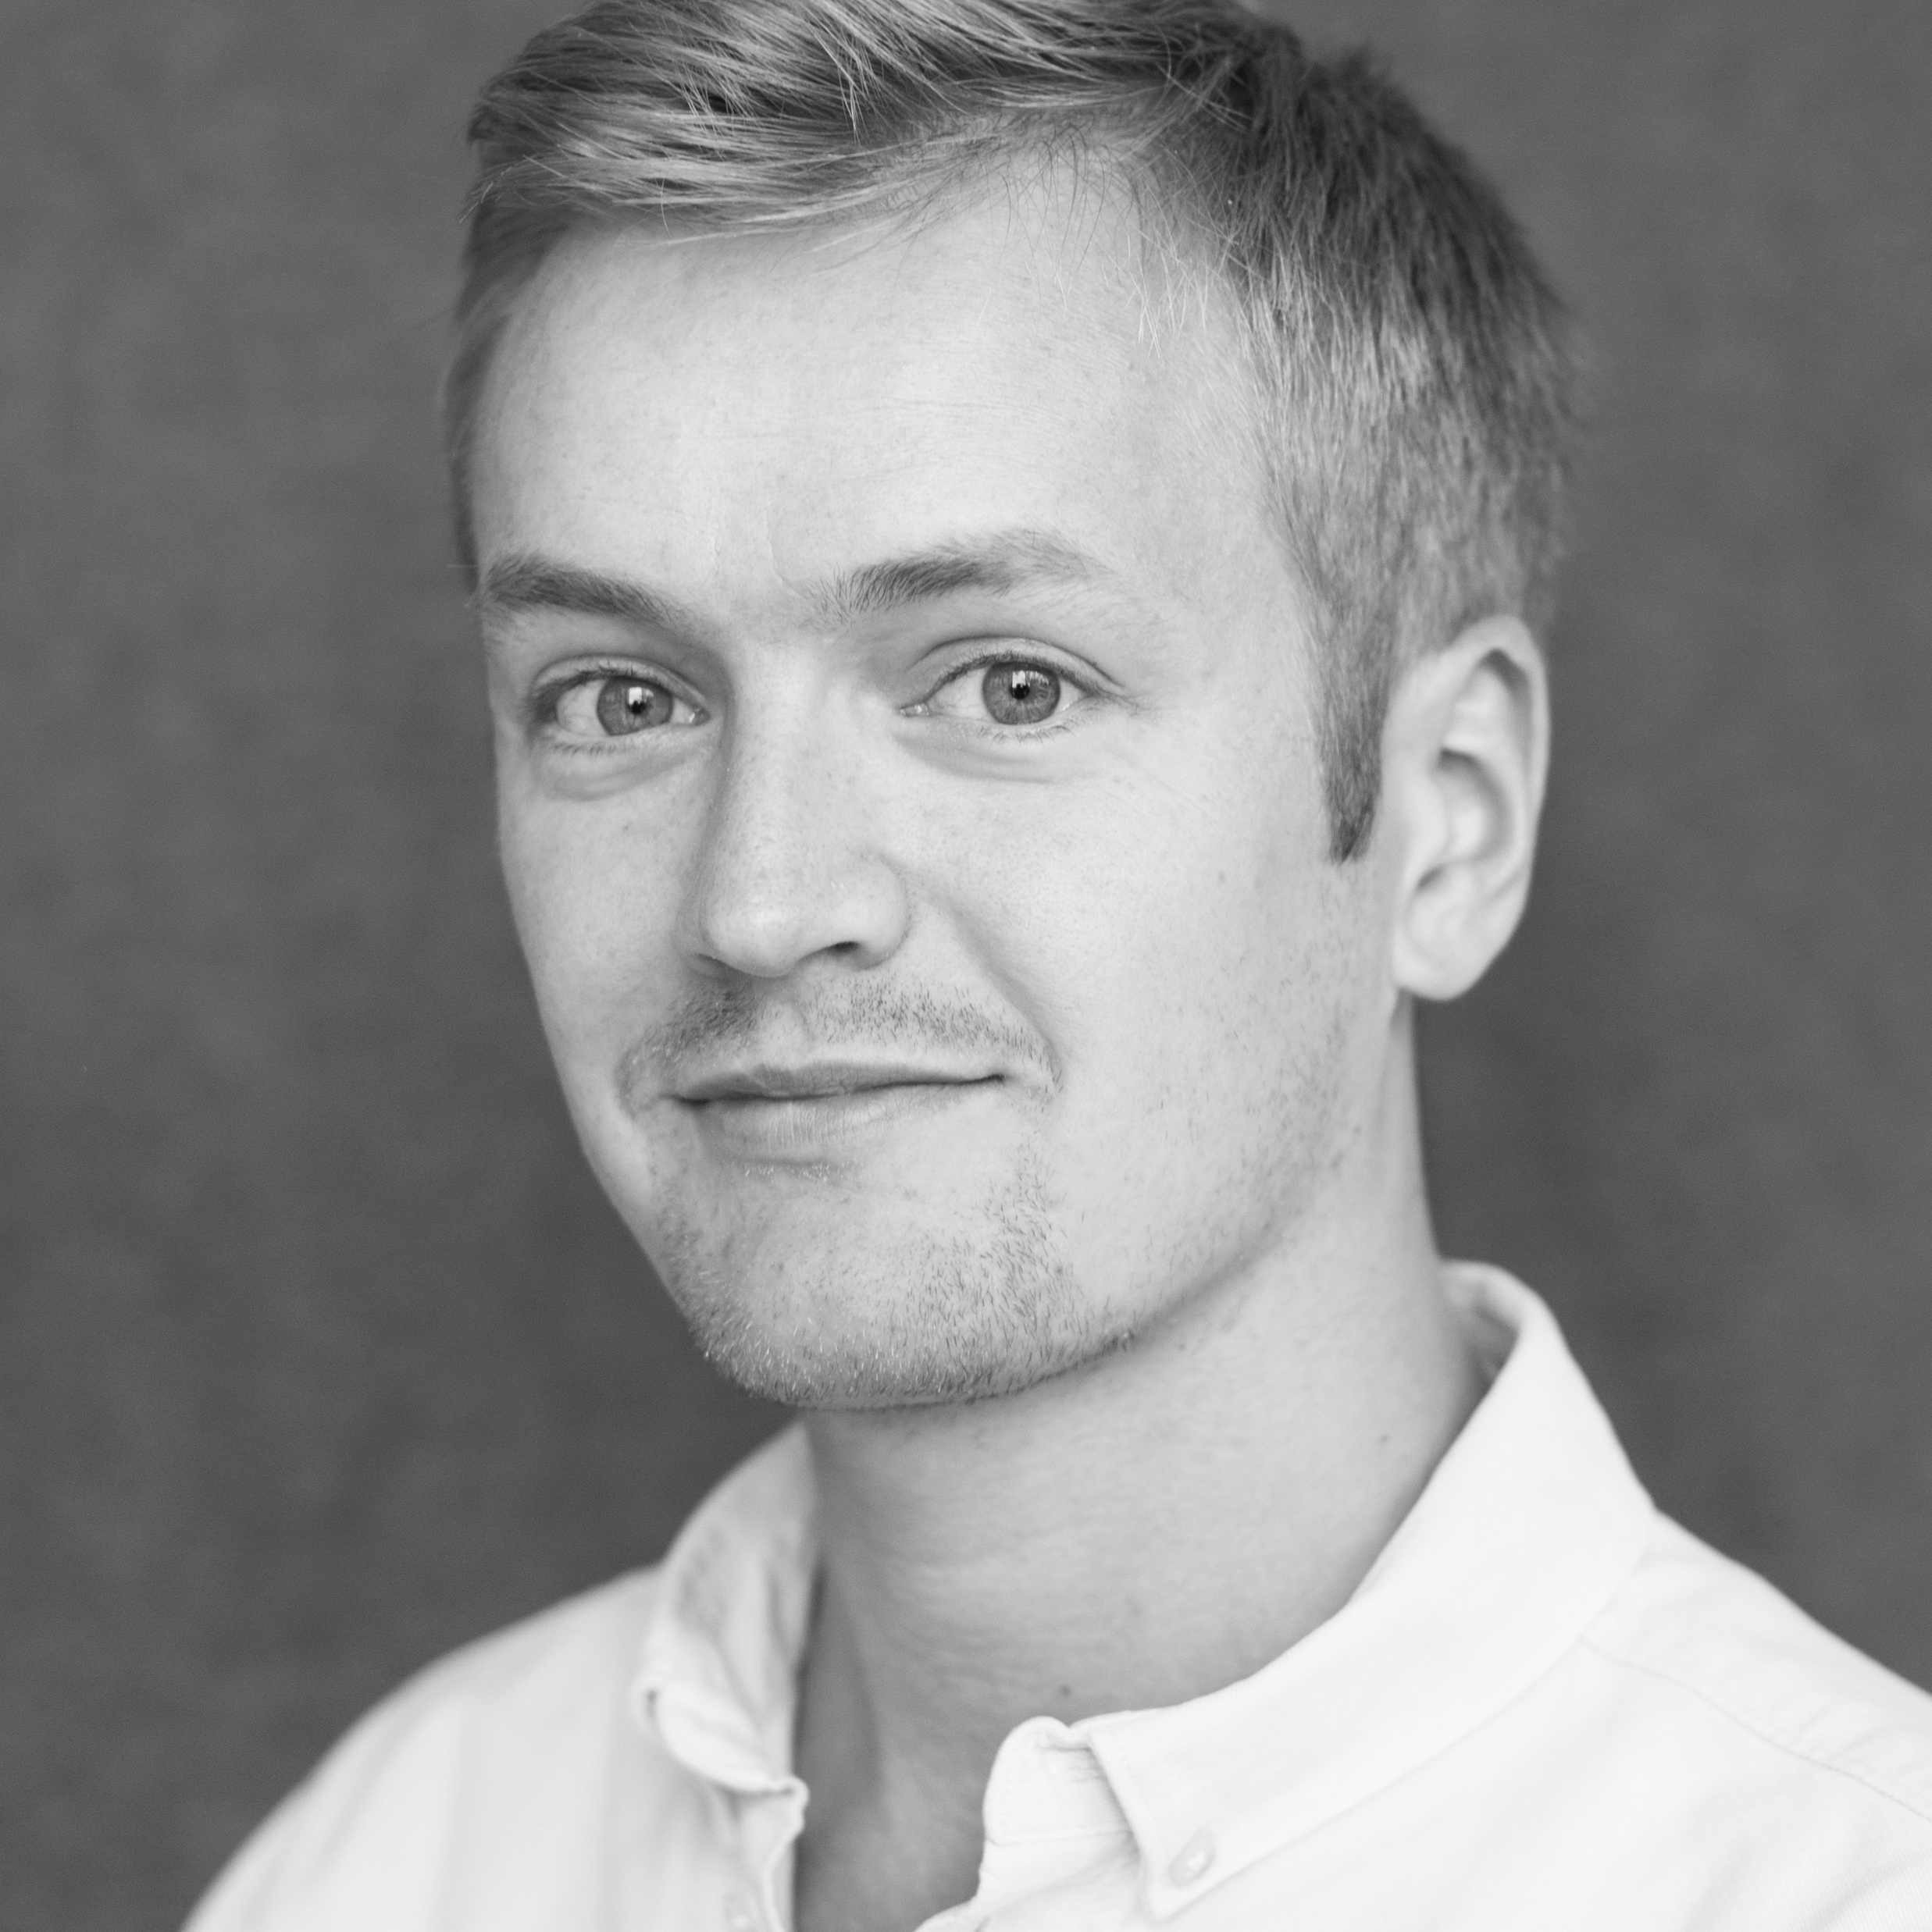
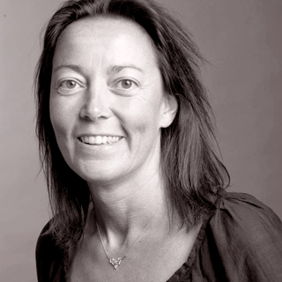
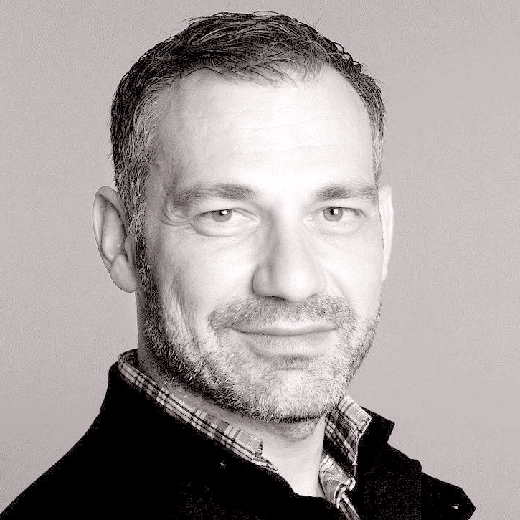
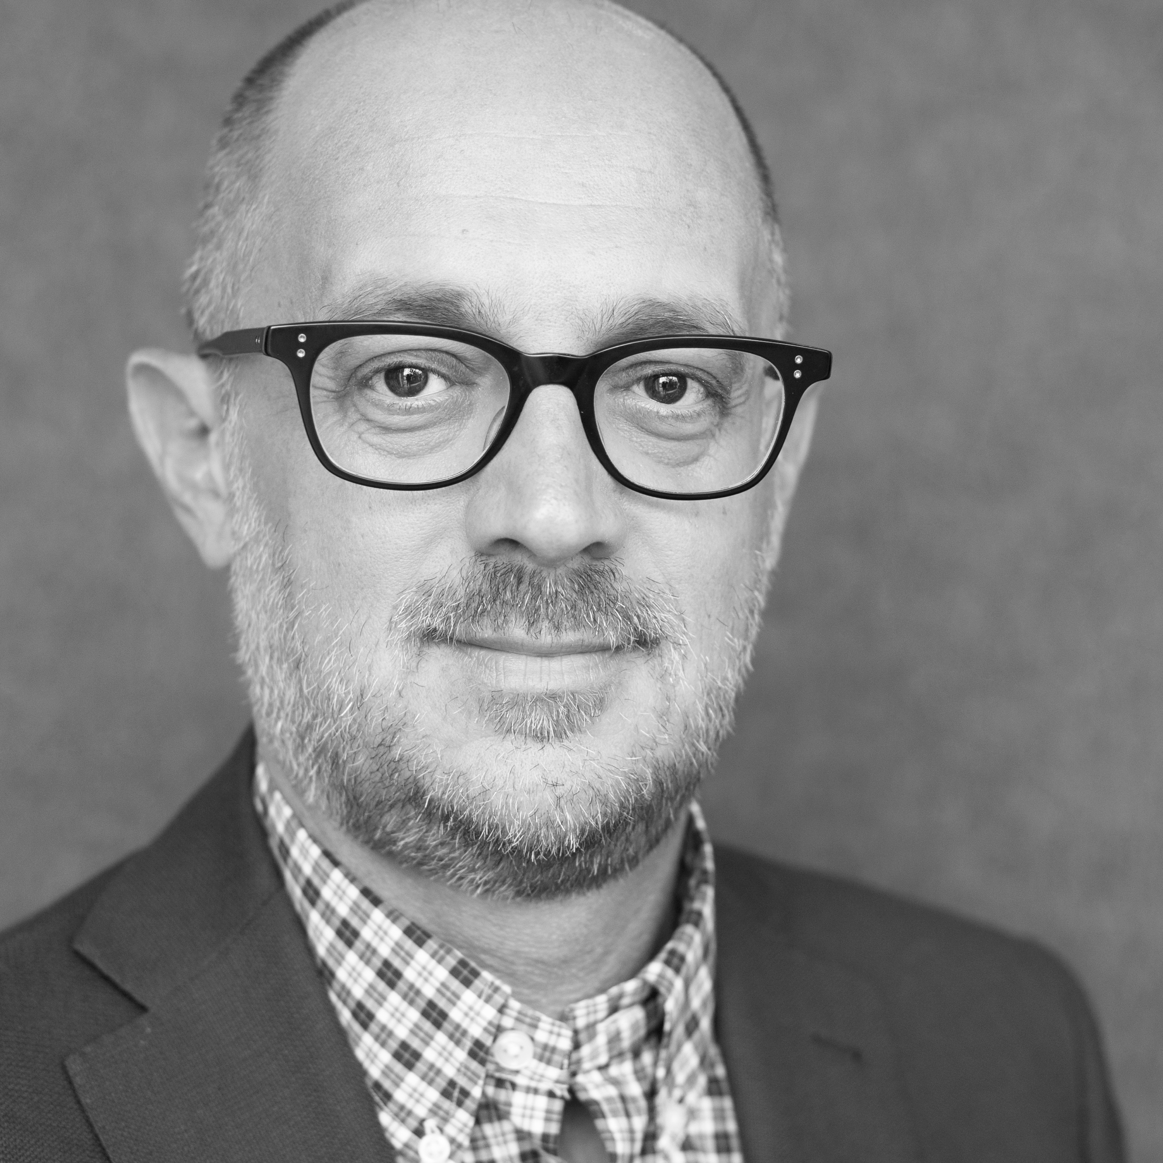
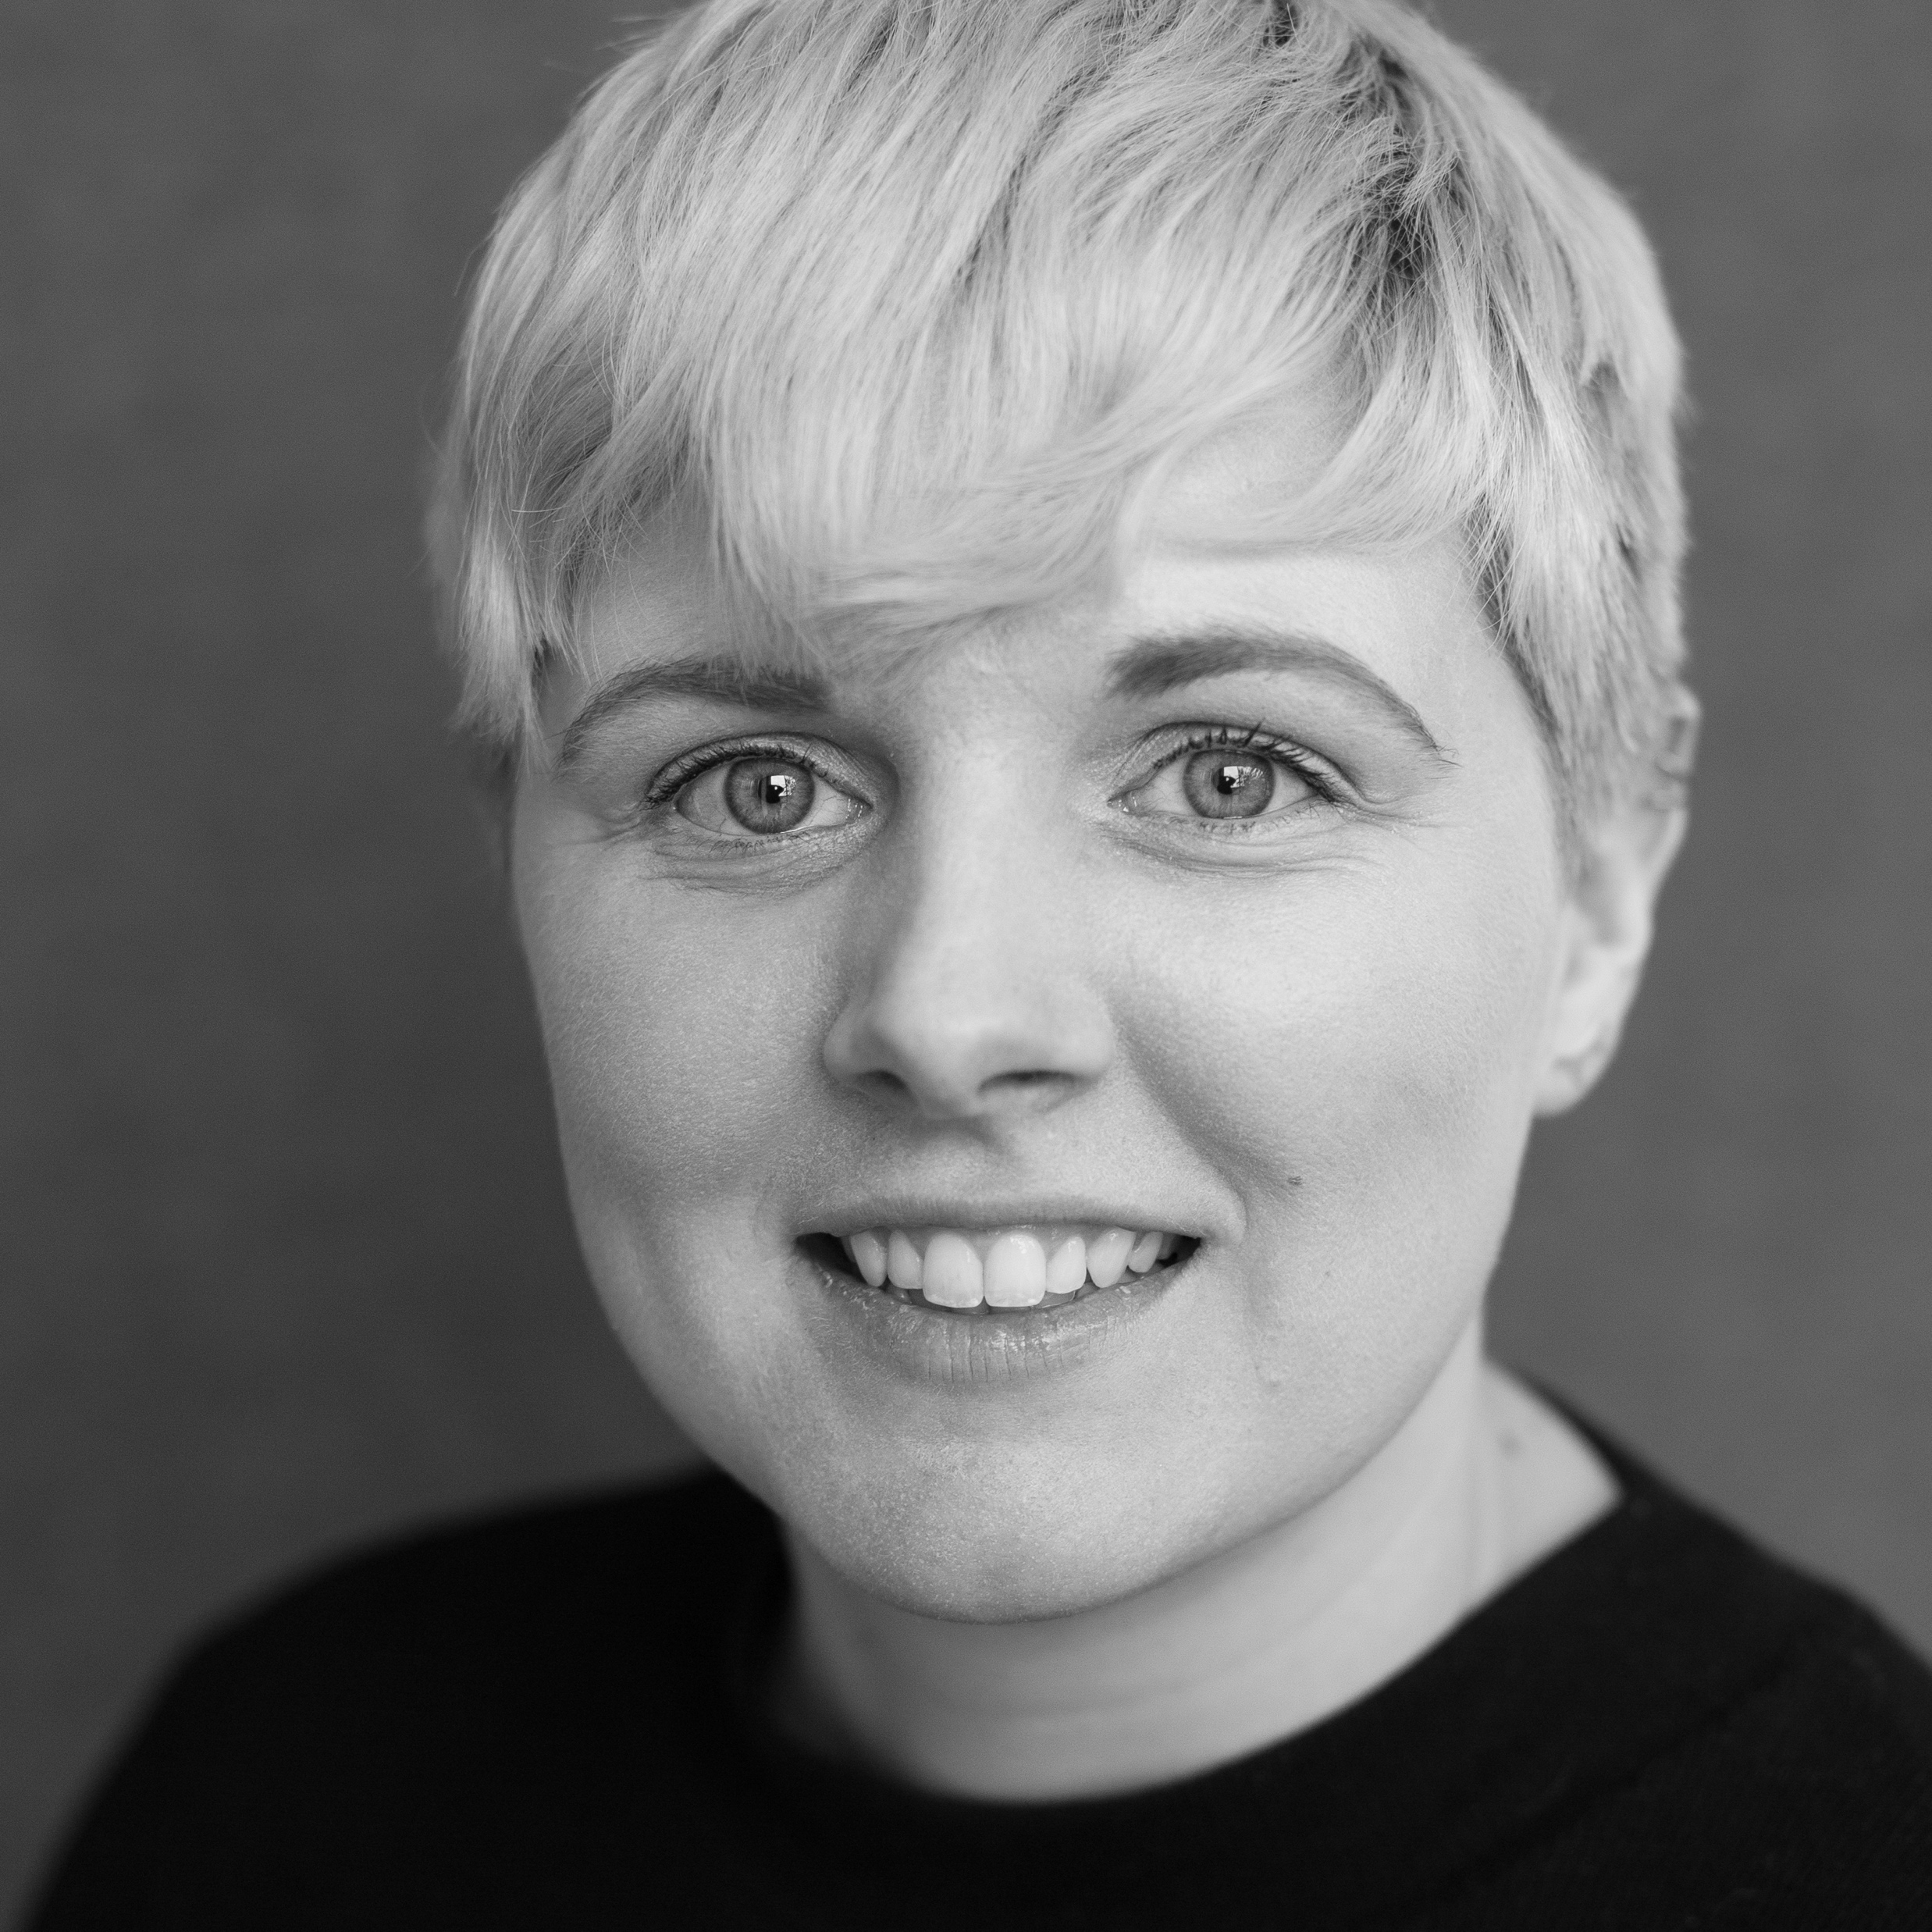
Funka forskar!
Därför att det behövs
20 % av verksamheten
Forskning och innovation
Sverige, Norden, Europa

Slide 3










Säker inloggning
Ett exempel på kognitiv (o)tillgänglighet:
Anna ska köpa en resa…
Skriv in krypteringsnyckeln
ᗢᕊᙓᘐᖇᓰᖰᒪᓮᘐ ☂ᙓჯ♈

Slide 4

Vad ska vi prata om
Vad handlar kognitiv tillgänglighet om?
Vad gör Funka?
Vad har vi lärt oss?

Slide 5

Vad är kognitiv tillgänglighet?

Slide 6

Kognition
Handlar om att förstå
Mentala processer för att ta in och behandla information
Text, bild, ljud, ljus, intryck med mera

Slide 7
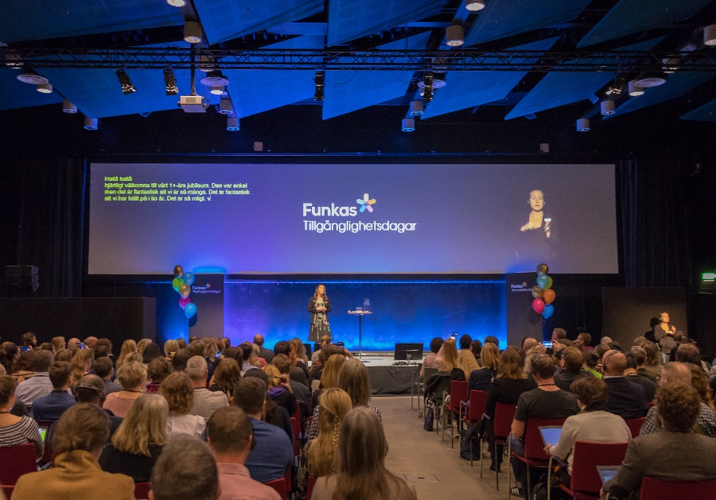
Sammanhanget påverkar
Ljud
Bild
Omgivning

Slide 8

Mentala funktioner
Koncentration
Emotionellt
Minne
Socialt
Språk
Visuospatialt

Slide 9
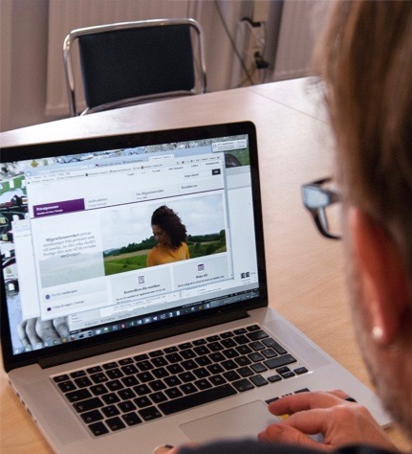
Behov på webben
Igenkänning
Tydlighet i struktur och skrift
Multimodalitet
Inga distraktioner
Tillit till webbplatsen

Slide 10
Men få av dessa behov täcks av de regelverk som finns idag…

Slide 11

Säker inloggning
Ett exempel på kognitiv (o)tillgänglighet:
Anna ska köpa en resa…
Skriv in krypteringsnyckeln
ᗢᕊᙓᘐᖇᓰᖰᒪᓮᘐ ☂ᙓჯ♈

Slide 12

Vår forskning

Slide 13

Vad gör vi?
Många projekt samtidigt
Samhällsnivå och individnivå
Två exempel:
  Kognitiva kriterier
  Easy Reading

Slide 14
Kognitiva kriterier – utmaning
Aktuell lagstiftning räcker inte
Många har känt sig kallade men ingen har lyckats
Mätbarhet är nyckeln!

Slide 15
Kognitiva kriterier – utmaning
Mål: Se till att kognitiv tillgänglighet hamnar i fokus i lagstiftningen
Medel: Omvandla rekommendationer till mätbara krav
Finansierat av Vinnova

Slide 16
Funka
Stockholms universitet
SIS
SPSM
Skolor
Myndigheter
Läromedelsproducenter
Digitala offentliga tjänster
ISO
ETSI
CEN-CENELEC
W3C

Slide 17
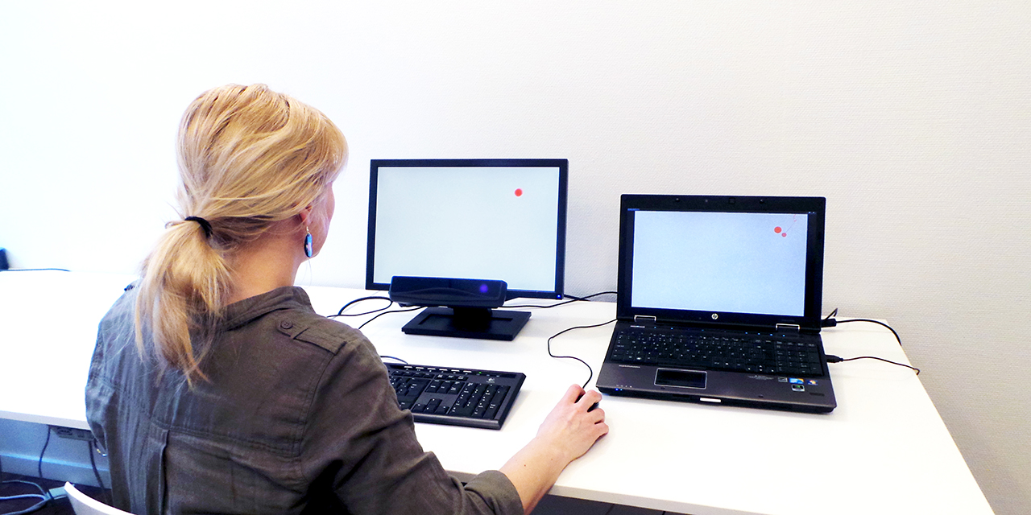
Kognitiva kriterier – delresultat
Mätbarhet = testbarhet
Hjälper många grupper
Bygga på existerande ramverk

Slide 18
Kognitiva kriterier – plan för utveckling
Förankring:
Standardisering, behovsägare, slutanvändare
Hands-on-tester med användare:
Offentliga tjänster, digitala skolmiljön
Förankring
Utveckling
Tester

Slide 19
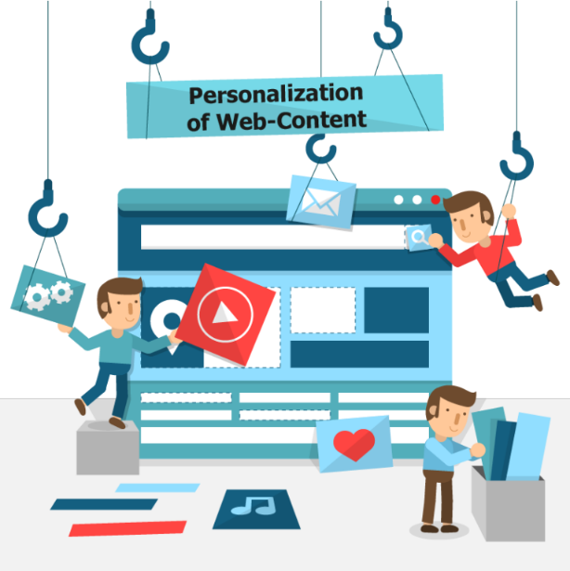

Easy Reading – utmaning
Mål: Underlätta för alla att förstå och navigera webbsidor
Medel: Hjälpmedel som anpassar webbinnehållet till användaren i realtid
Finansierat av Horisont 2020

Slide 20
Johannes-Kepler-Universität Linz (projektledare)
TU Dortmund
Dart
PIKSL
W3C
Funka
Athena
Texthelp
Samskapande med användare med kognitiva funktionsnedsättningar

Slide 21
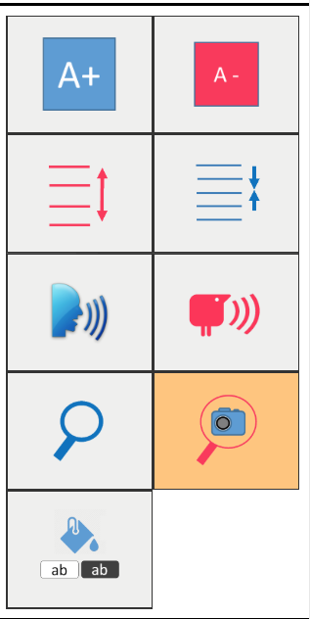
Easy Reading - modell
Integrera egna hjälpmedel
Anpassningar
  Textstorlek
  Radavstånd
  Layout
  Bildstöd
  Text till tal

Slide 22
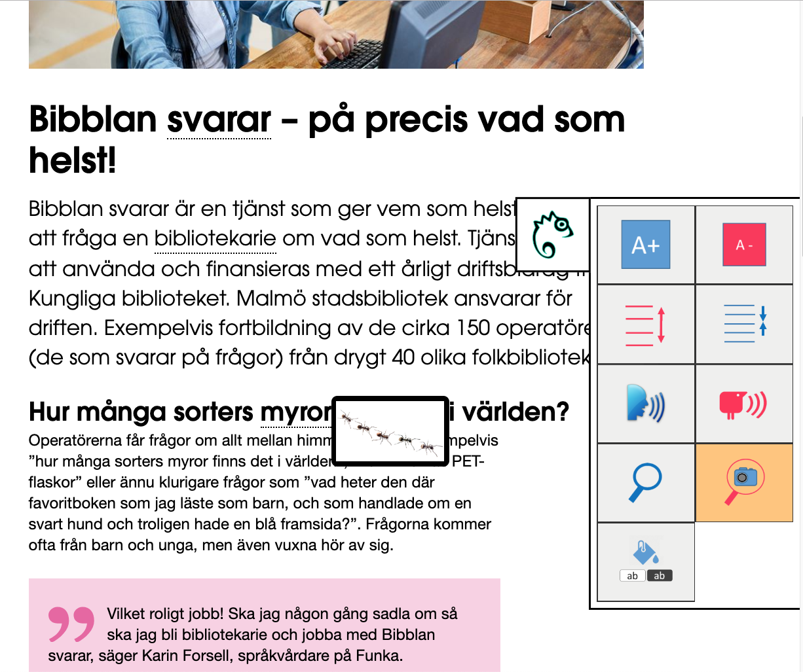
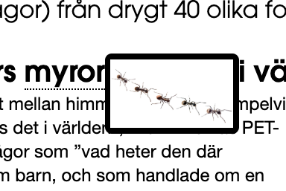
Easy Reading – prototyp

Slide 23

Några lärdomar

Slide 24
Inte bara upplevelsen
Kognitiva hinder har lika stor påverkan som fysiska
Testbara kriterier gör användarnas erfarenheter till objektiva krav

Slide 25
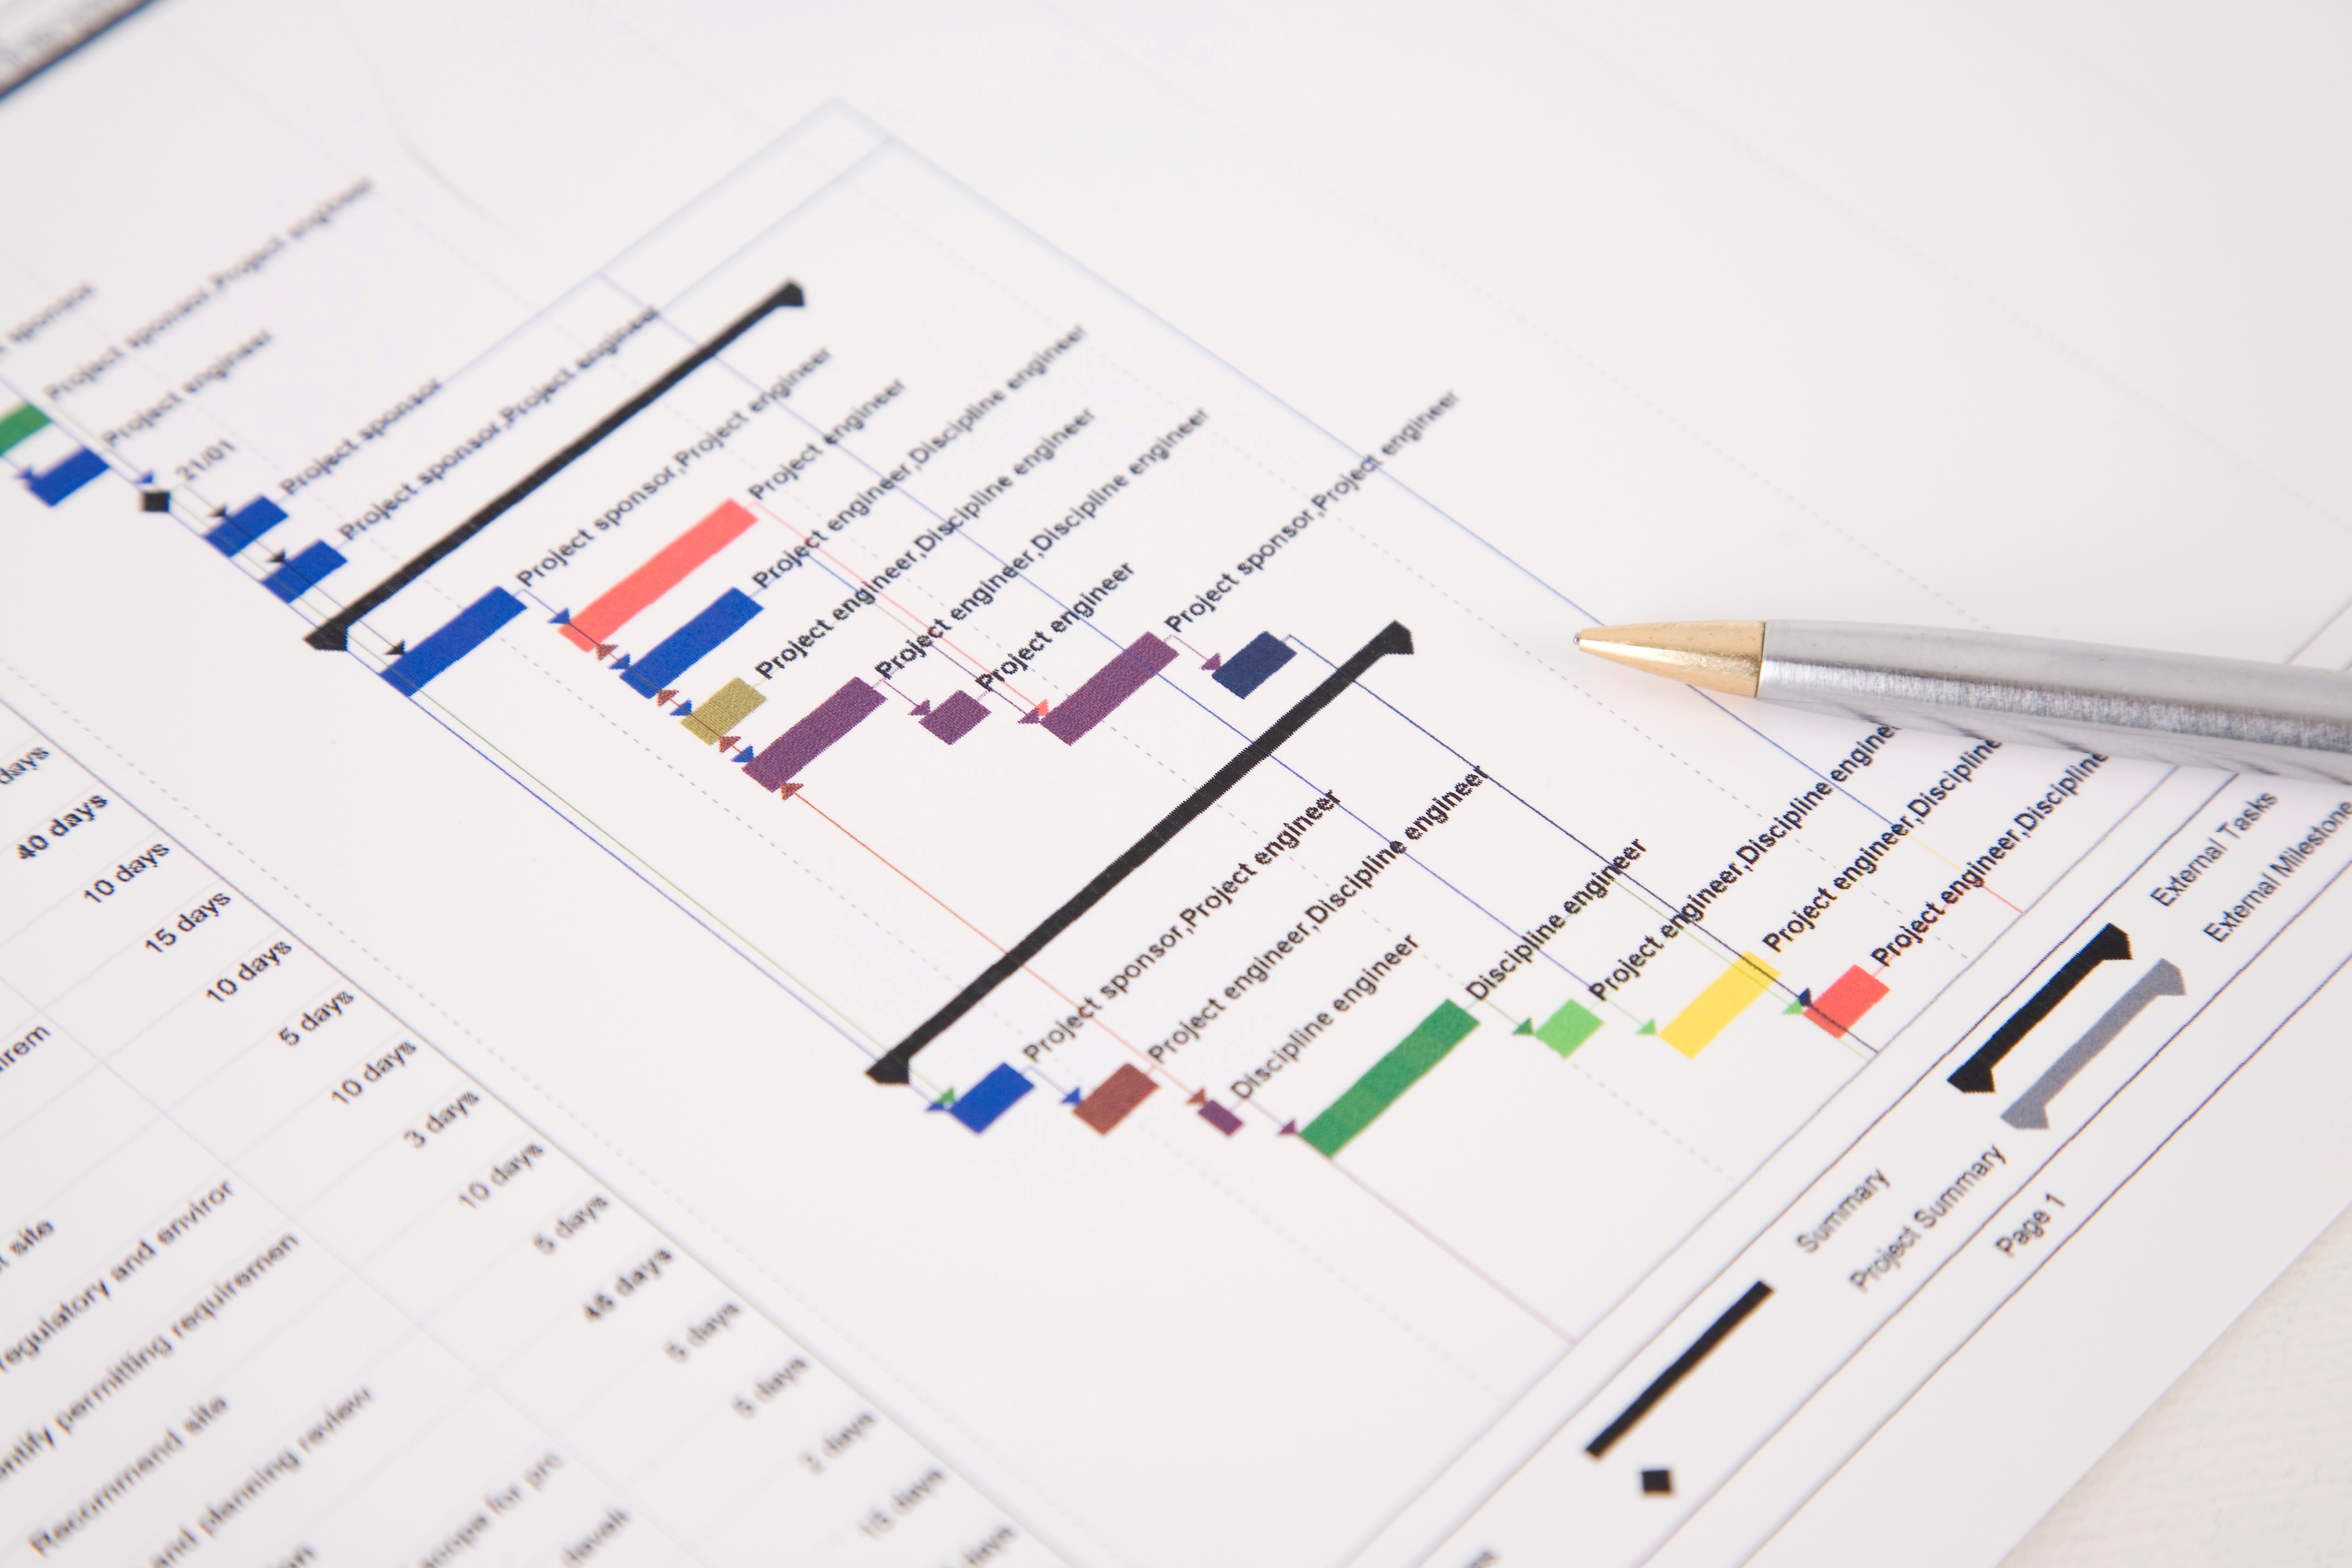
Kom ihåg!
Breda målgrupper
Precisera sammanhang och funktion
Bryt ned processer i mindre delar

Slide 26
Det finns inga normalanvändare

Slide 27
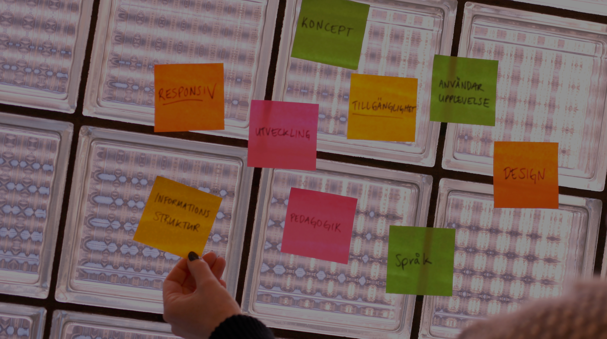
Just nu har vi projekt om…
Tillgänglighet i CMS:er
Kriterier för kognitiv tillgänglighet
E-demokrati
Mätverktyg för tillgänglighet
Digitala lösningar för hälsa
”Kognitiv skärmläsare”
Aktivt åldrande
Inlevelseövningar genom VR
Från behovsägare till experter

